Slide 1

Финальный проект по курсу “Аналитика данных”
Андреева Ю. В.
Онлайн-школа программирования

Slide 2

Цель проекта
Очистка и анализ данных из CRM системы для повышения эффективности работы онлайн-школы программирования

Slide 3
Очистка и подготовка данных
выявленные проблемы
В таблицах содержится большое количество пропущенных значений, опечаток, случайных символов и посторонних записей, не соответствующих назначению, с грамматическими ошибками.
Level of Deutsch
5 июля 2024 сдает экз на В2
?
А2 ( скоро екзамен)
Detmold, Paulinenstraße 95, 32756
Учиться на B1

Slide 4
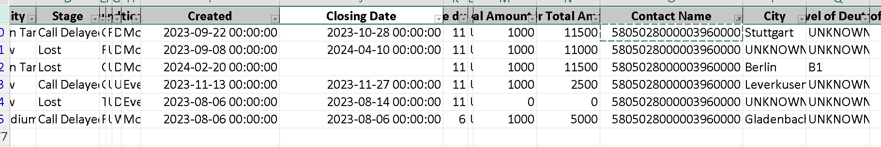
Очистка и подготовка данных
выявленные проблемы
Не выдержана хронология проведения клиента по стадиям сделки. По данным столбца City, клиент за год сменил как минимум 4 города проживания (что маловероятно, но не невозможно), также на протяжении всего общения исправно вносил первоначальные платежи. Из данных невозможно узнать, чем завершилось общение с клиентом.

Slide 5
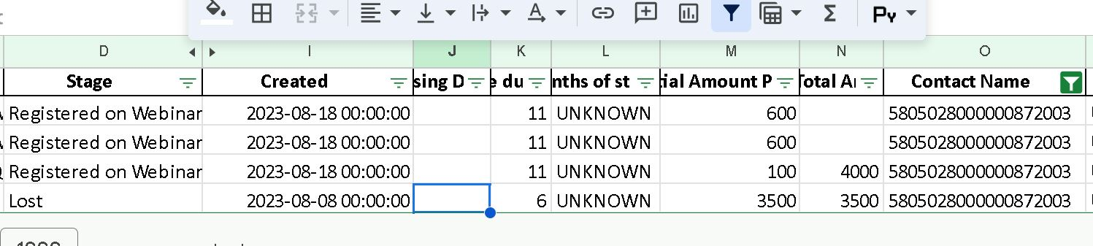
Очистка и подготовка данных
выявленные проблемы
Все данные занесены одной датой, вероятно “задним числом” вручную. Клиент записался на вебинар, заплатил первоначальные взносы и получил статус Lost, что выглядит неправдоподобно.

Slide 6
Очистка и подготовка данных
выявленные проблемы
Указанные факты дискредитируют базу данных, не позволяя сделать сколько-нибудь адекватные выводы из ее анализа.
Последующий анализ проведен исключительно в целях демонстрации знаний и навыков, полученных при обучении.

Slide 7
Описательная статистика
В целом тренды показывают, что большинство данных сосредоточено в нижнем диапазоне значений, с редкими случаями крупных сделок, высоких показов и продолжительных звонков.
Category | Column | mean | std | min | 25% | 50% | 75% | max | Mode | Range
Calls | Call Duration (in seconds) | 165.6552 | 402.8249 | 0 | 4 | 8 | 98 | 7625 | 0 | 7625
Spend | Impressions | 2571.695 | 11691.23 | 0 | 1 | 82 | 760.75 | 431445 | 0 | 431445
Spend | Spend | 7.528117 | 27.32515 | 0 | 0 | 0.74 | 6.16 | 774 | 0 | 774
Spend | Clicks | 25.09591 | 87.03231 | 0 | 0 | 2 | 13 | 2415 | 0 | 2415
Deals1 | Initial Amount Paid | 979.374 | 552.84 | 0 | 1000 | 1000 | 1000 | 5000 | 1000 | 5000
Deals1 | Offer Total Amount | 8872.498 | 3290.905 | 0 | 5000 | 11000 | 11000 | 11500 | 11000 | 11500
Deals1 | SLA_minutes | 2493.315 | 15482.68 | 0 | 60 | 286 | 907 | 448474 | 10 | 448474
Notes:
Для числовых значений из всех таблиц был выполнен расчет статистических данных, результаты сохранены в отдельную таблицу.

Slide 8
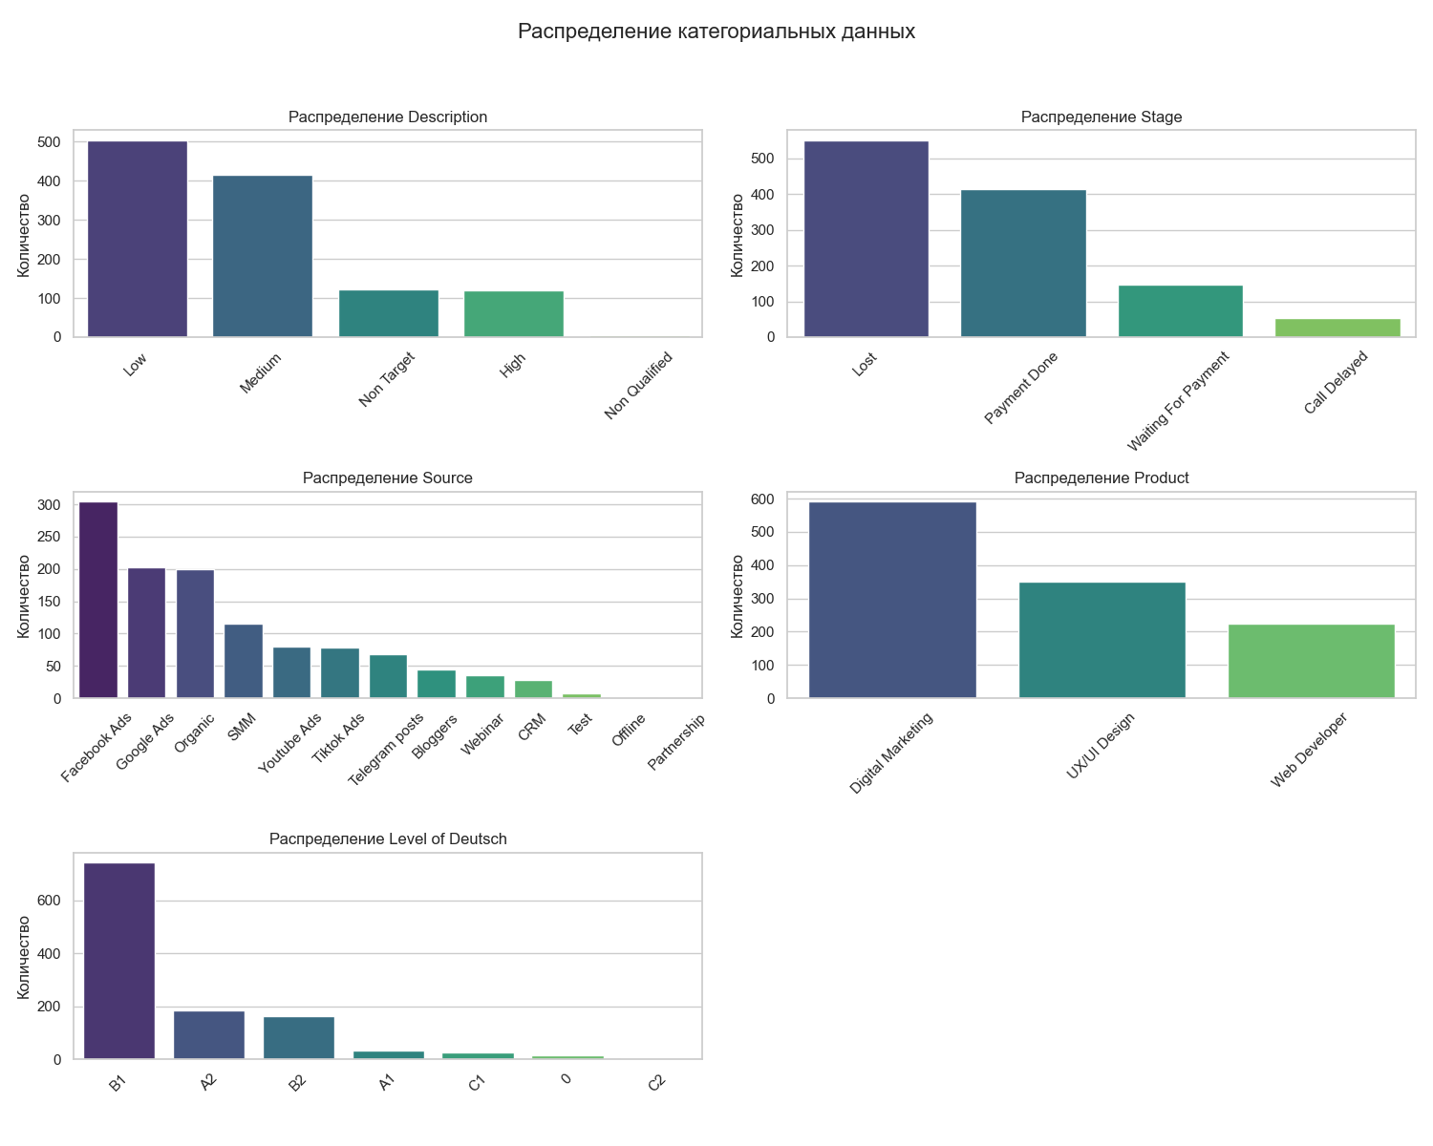
Визуализация данных
Распределение данных

Slide 9
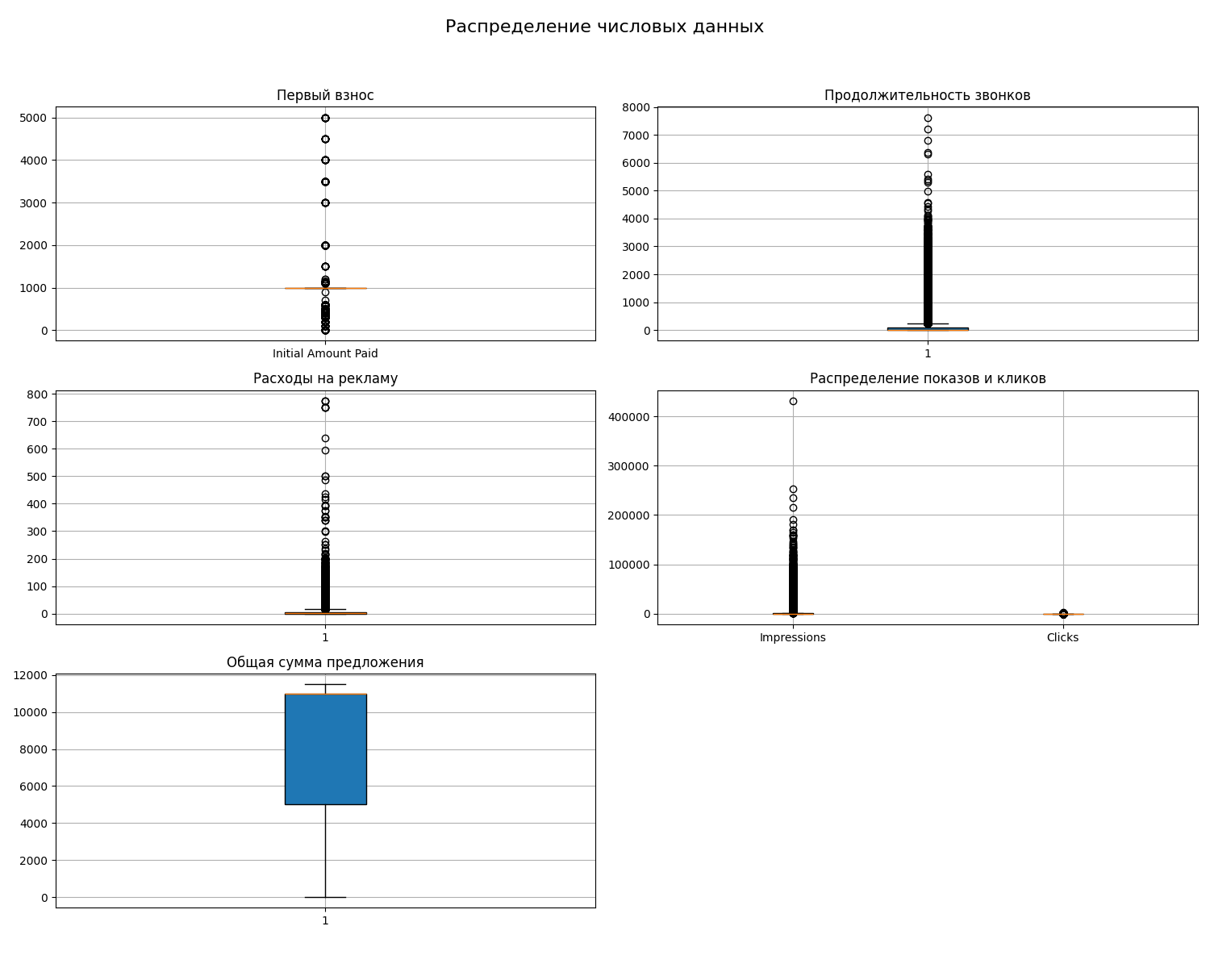
Визуализация данных
Распределение данных

Slide 10
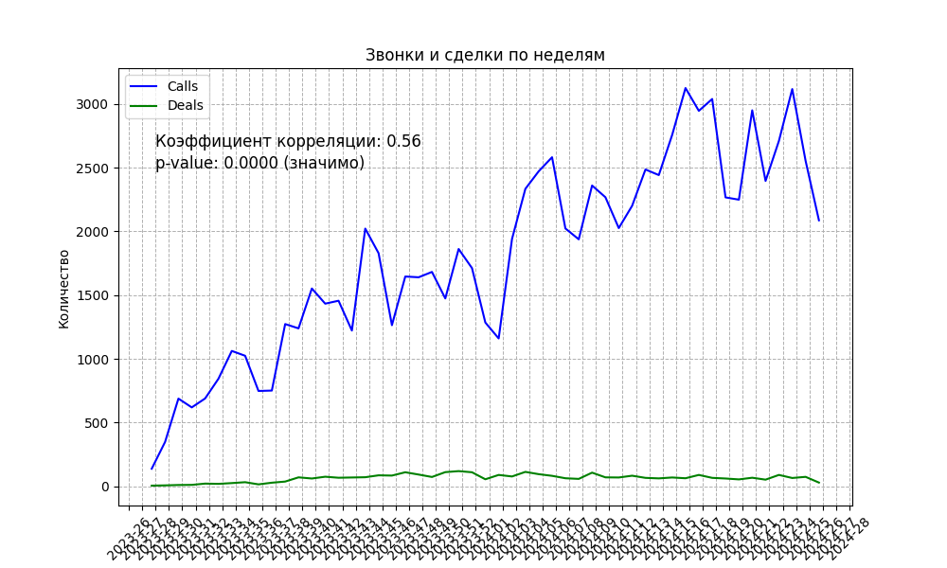
Анализ временных рядов
тенденция создания сделок с течением времени и связь со звонками

Slide 11
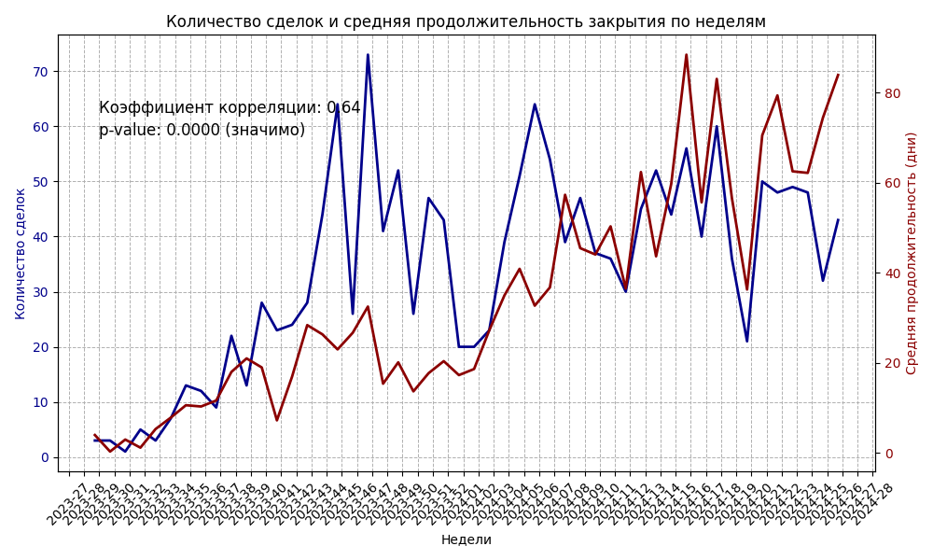
Анализ временных рядов
распределение времени закрытия сделок и продолжительность периода от создания до закрытия

Slide 12
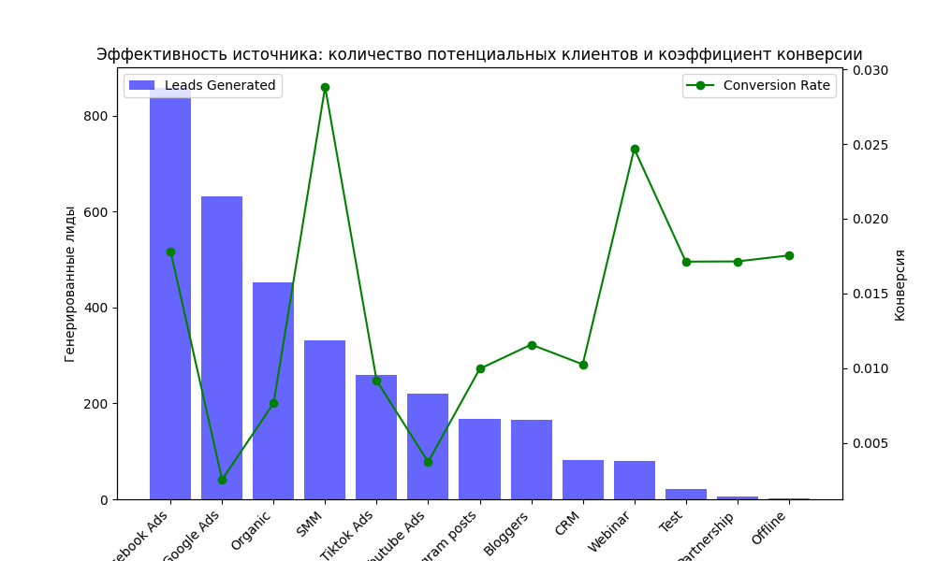
Анализ эффективности кампаний
эффективность различных кампаний с точки зрения генерации лидов и коэффициента конверсии

Slide 13
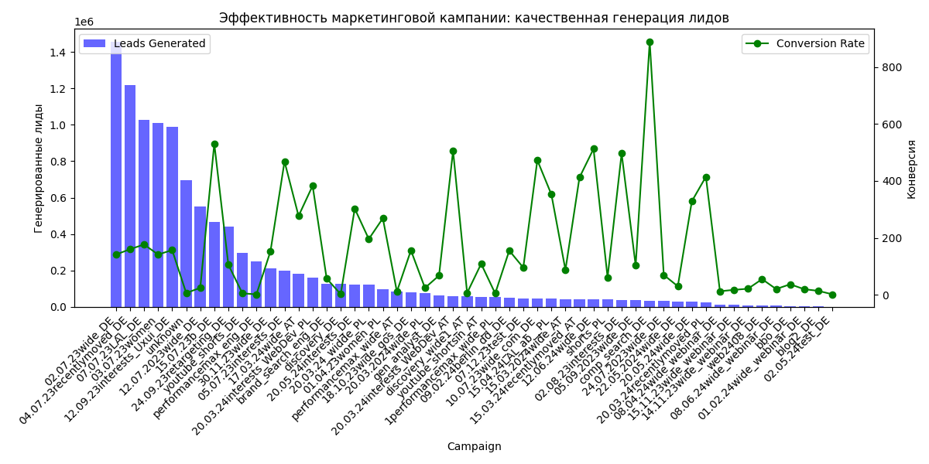
Анализ эффективности кампаний
эффективность различных маркетинговых источников (Source) в генерировании качественных лидов

Slide 14
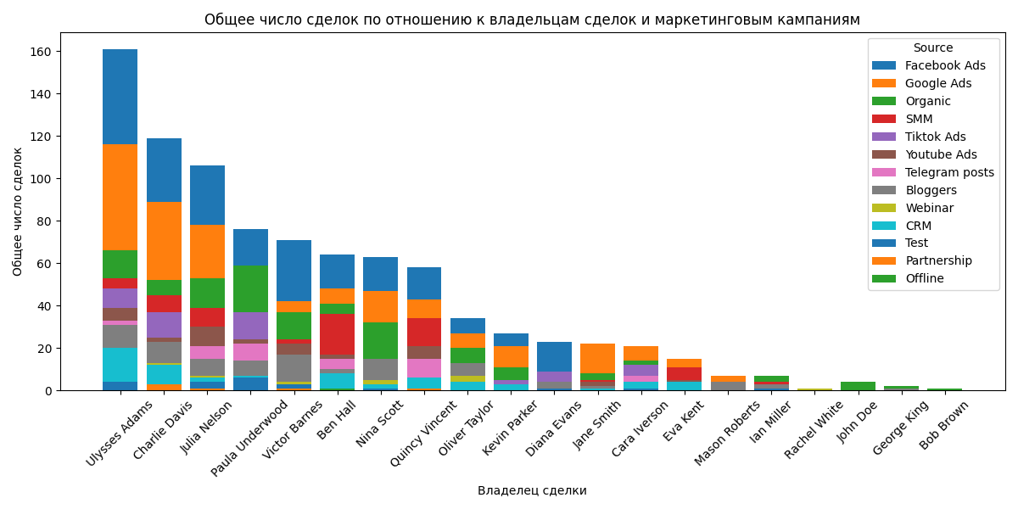
Анализ эффективности работы отдела продаж
эффективность отдельных владельцев сделок и рекламных кампаний

Slide 15
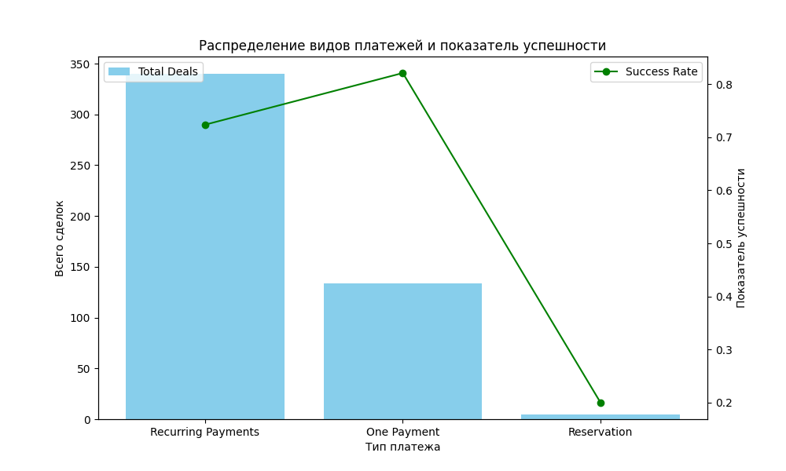
Анализ платежей и продуктов
распределение типов оплаты и их влияние на успешность сделок

Slide 16
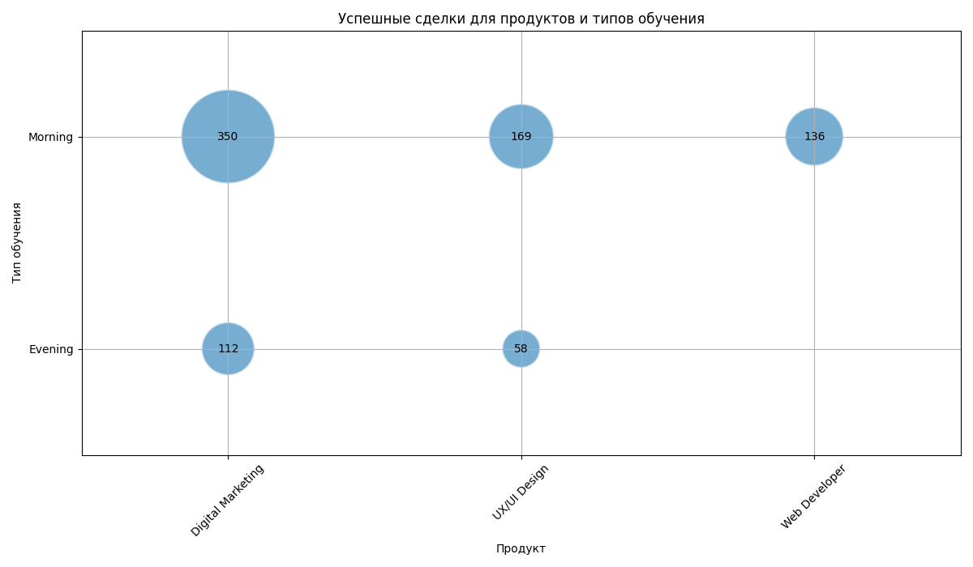
Анализ платежей и продуктов
популярность и успешность различных продуктов и типов обучения

Slide 17
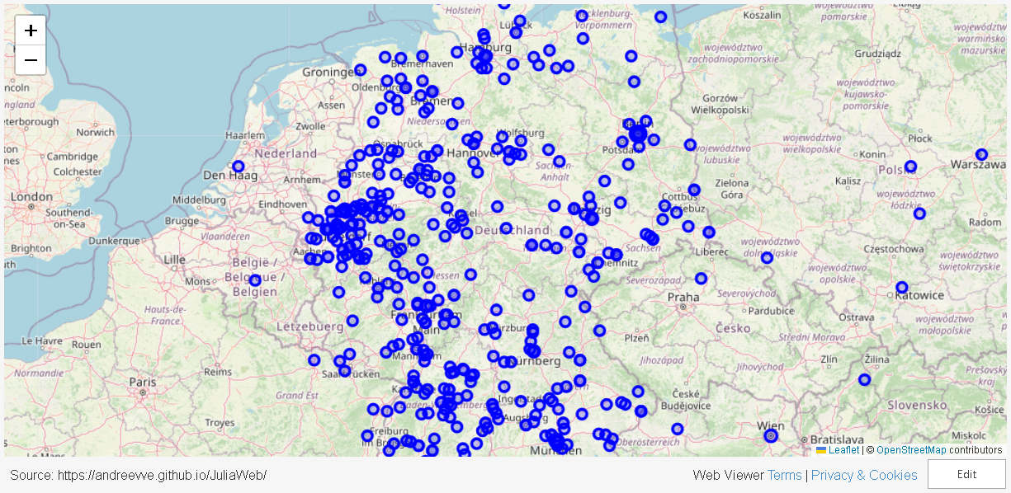
Географический анализ
распределение успешных сделок по городам с учетом уровня знания немецкого языка
germany_map.html

Slide 18
Заключение
В целях обеспечения эффективной работы организации следует:
провести настройку CRM с учетом потребностей организации,
наложить необходимые ограничения на таблицы,
разработать рекомендации по заполнению таблиц,
провести обучение персонала, ответственного за пополнение базы данных.
Проведение указанных мероприятий позволит получить адекватный материал для анализа и прогнозирования работы организации.

Slide 19

Спасибо за внимание!

